Slide 1

Информация о доходах бюджета Сулинского сельского поселения на 2023 год и на плановый период 2024 и 2025годов

Slide 2
ДОХОДЫ БЮДЖЕТА ПОСЕЛЕНИЯ
Доходы бюджета – безвозмездные и безвозвратные поступления денежных средств в бюджет.
Безвозмездные поступления
Налоговые доходы
Неналоговые доходы
Поступления от уплаты налогов, установленных законодательством РФ о налогах и сборах, и местных налогов, например:
- налог на доходы физических лиц,
- единый сельскохозяйственный налог - налог на имущество физических лиц,
- земельный налог,
-госпошлина
Поступления доходов , получаемых в виде арендной платы , штрафы и иные неналоговые доходы
Поступающие в бюджет денежные средства из бюджета области (межбюджетные трансферты) и от физических и юридических лиц,

Slide 3
Куда зачисляются налоги, уплачиваемые гражданами
100%
6%
100%
40%
Бюджет Сулинского сельского поселения Миллеровского района
Земельный налог
Налог на имущество физических лиц
Налог на доходы физических лиц

Slide 4
Налоговые доходы
Государственная пошлина
Земельный налог с физических лиц
Земельный налог с организаций
Налог на имущество физических лиц
Единый сельскохозяйственный налог
Налог на доходы физических лиц

Slide 5
ПОСТУПЛЕНИЯ В БЮДЖЕТ ПОСЕЛЕНИЯ НАЛОГОВЫХ ДОХОДОВ
тыс. рублей

Slide 6


МЕСТНЫЕ НАЛОГИ
Налог на имущество физических лиц
Земельный налог
бюджет
В зависимости от стоимости объекта налогообложения:
до 300 тыс. рублей – до 0,1%;
от 300 до 500 тыс. рублей – от 0,12% до 0,3%;
свыше 500 тыс. рублей – от 0,5% до 1,0%
В зависимости от вида земельного участка:
до 0,3% - за земли сельскохозяйственного назначения, за земли занятые жилищным фондом, предоставленные для личного подсобного хозяйства;
1,5% - за прочие земельные участки
(тыс. руб.)
.

Slide 7
Неналоговые доходы
ДОХОДЫ ОТ ОКАЗАНИЯ ПЛАТНЫХ УСЛУГ И КОМПЕНСАЦИИ ЗАТРАТ ГОСУДАРСТВА
ДОХОДЫ ОТ ИСПОЛЬЗОВАНИЯ ИМУЩЕСТВА, НАХОДЯЩЕГОСЯ В ГОСУДАРСТВЕННОЙ И МУНИЦИПАЛЬНОЙ СОБСТВЕННОСТИ
Инициативные платежи
ШТРАФЫ, САНКЦИИ, ВОЗМЕЩЕНИЕ УЩЕРБА

Slide 8

Доходы, получаемые в виде арендной платы, а также средства от продажи права на заключение договоров аренды за земли, находящиеся в собственности сельских поселений (за исключением земельных участков муниципальных бюджетных и автономных учреждений)

Slide 9



Slide 10
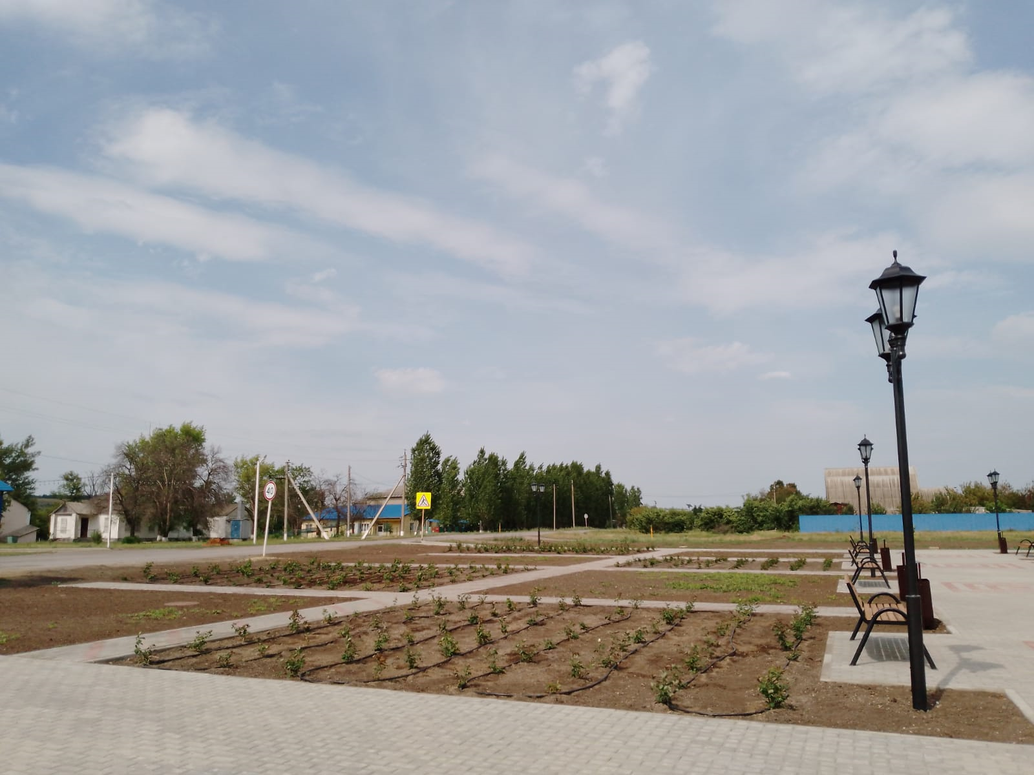
Наименование | 2023 год | 2024 год | 2025 год
Инициативные платежи, зачисляемые в бюджеты сельских поселений (предоставляемые физическими лицами на реализацию мероприятий инициативного бюджетирования по благоустройству территории земельного участка, расположенного по адресу: Российская Федерация, Ростовская область, р-н Миллеровский, Сулинское сельское поселение, х.Сулин, ул.Центральная) | 469,7 | 0,0 | 0,0
Инициативные платежи, зачисляемые в бюджеты сельских поселений (предоставляемые юридическими лицами на реализацию мероприятий инициативного бюджетирования по благоустройству территории земельного участка, расположенного по адресу: Российская Федерация, Ростовская область, р-н Миллеровский, Сулинское сельское поселение, х.Сулин, ул.Центральная) | 293,1 | 0,0 | 0,0
Инициативные платежи, зачисляемые в бюджеты сельских поселений (предоставляемые физическими лицами на реализацию мероприятий инициативного бюджетирования по благоустройству территории земельного участка, расположенного по адресу: Российская Федерация, Ростовская область, Миллеровский район, Сулинское сельское поселение, сл.Греково, ул.Центральная) | 270,7 | 0,0 | 0,0

